Slide 1
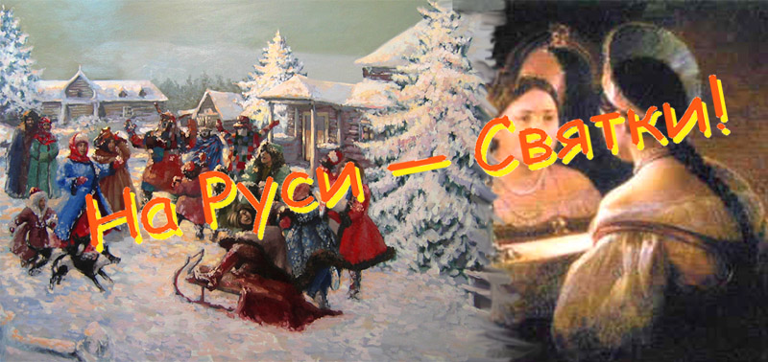
Ярче, звёздочки, светите,
Укажите нам пути.
Разрешите, разрешите,
Празднику в наш дом войти.

Slide 2
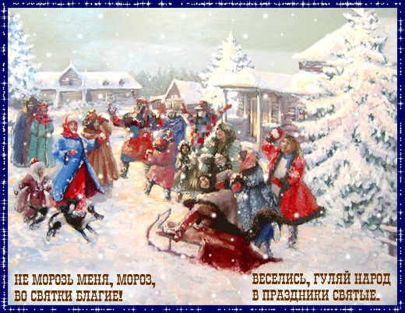

Slide 3
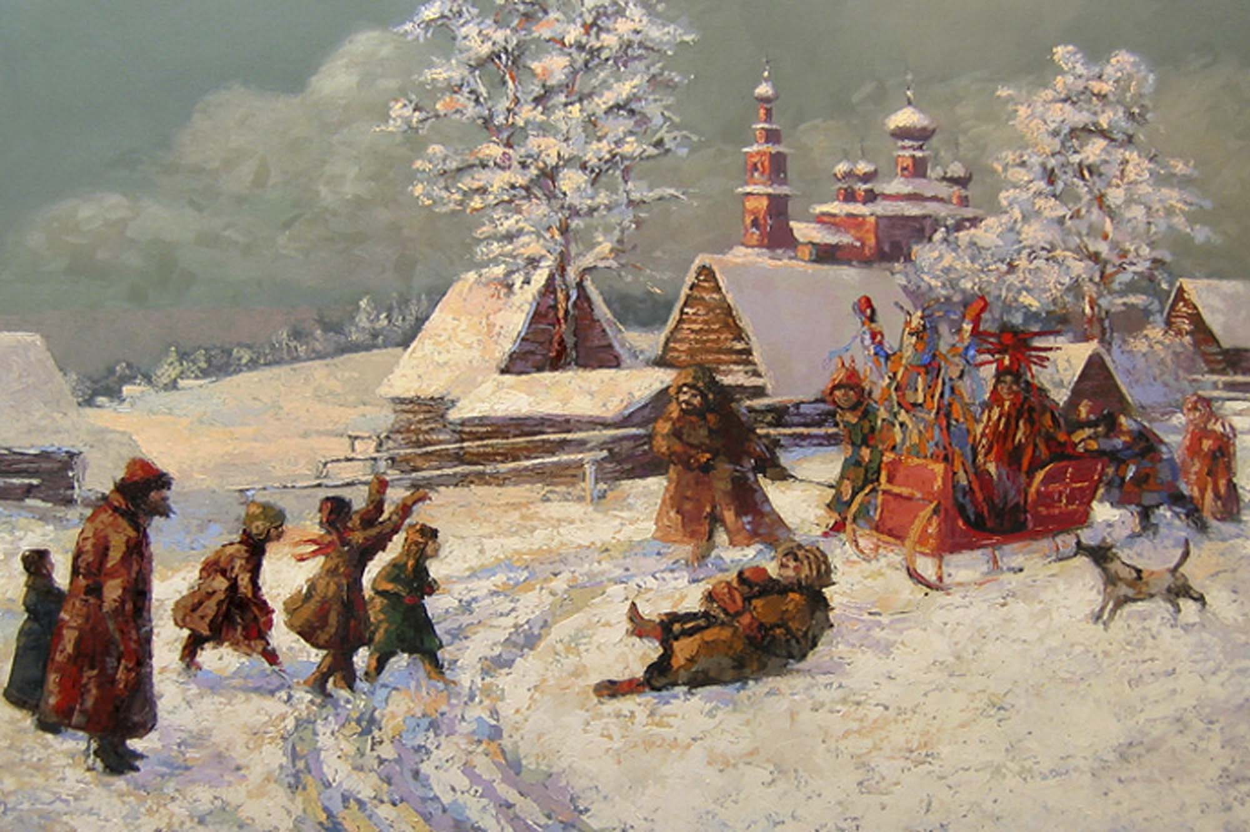
Православные праздники Рождества Христова и Крещения Господня соединяет череда дней, которые называются святочными. Если быть точным, то Святки начинаются в вечер рождественского сочельника и заканчиваются утром дня Крещения Господня. Это самый весёлый из зимних праздников, – как в дохристианской Руси (торжества, посвящённые богу Святовиту), так и в Руси православной.

Slide 4
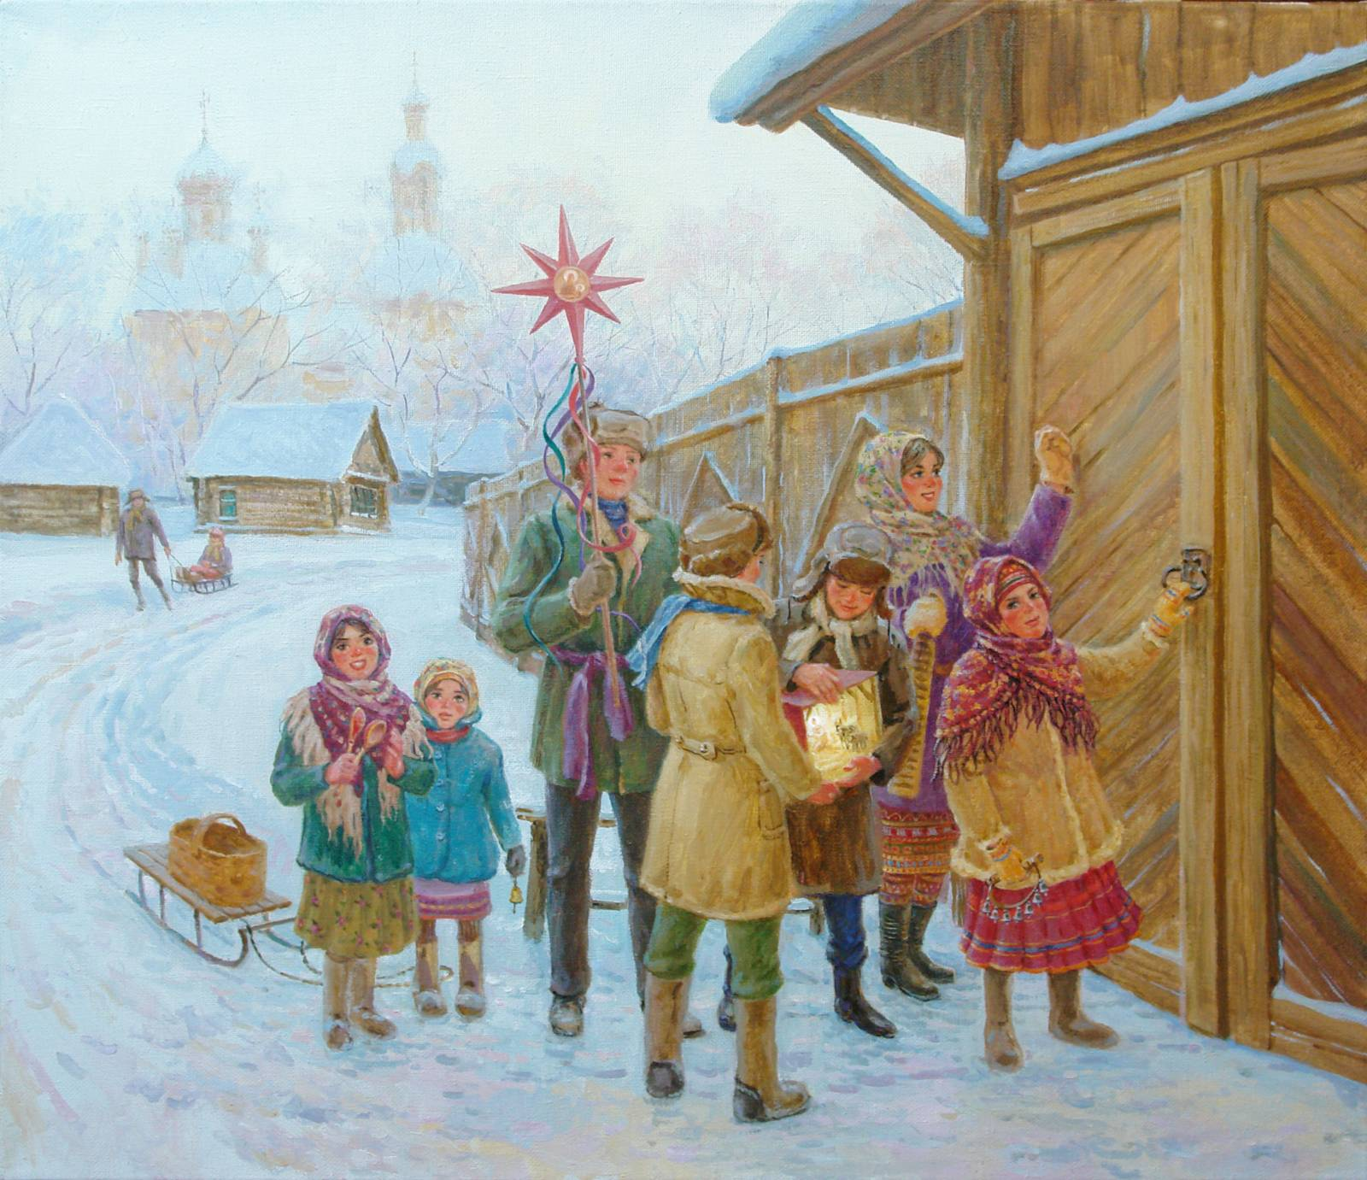
По традиции на Святки принято было ходить в гости к близким и знакомым, дарить подарки, угощать детей сладостями. В эти дни заботились о бедных, подавали милостыню нуждающимся, дарили подарки для детских домов, приютов и тюрем. Иногда даже цари переодевались в простолюдинов и ходили в тюрьмы, чтобы дать заключенным милостыню.

Slide 5
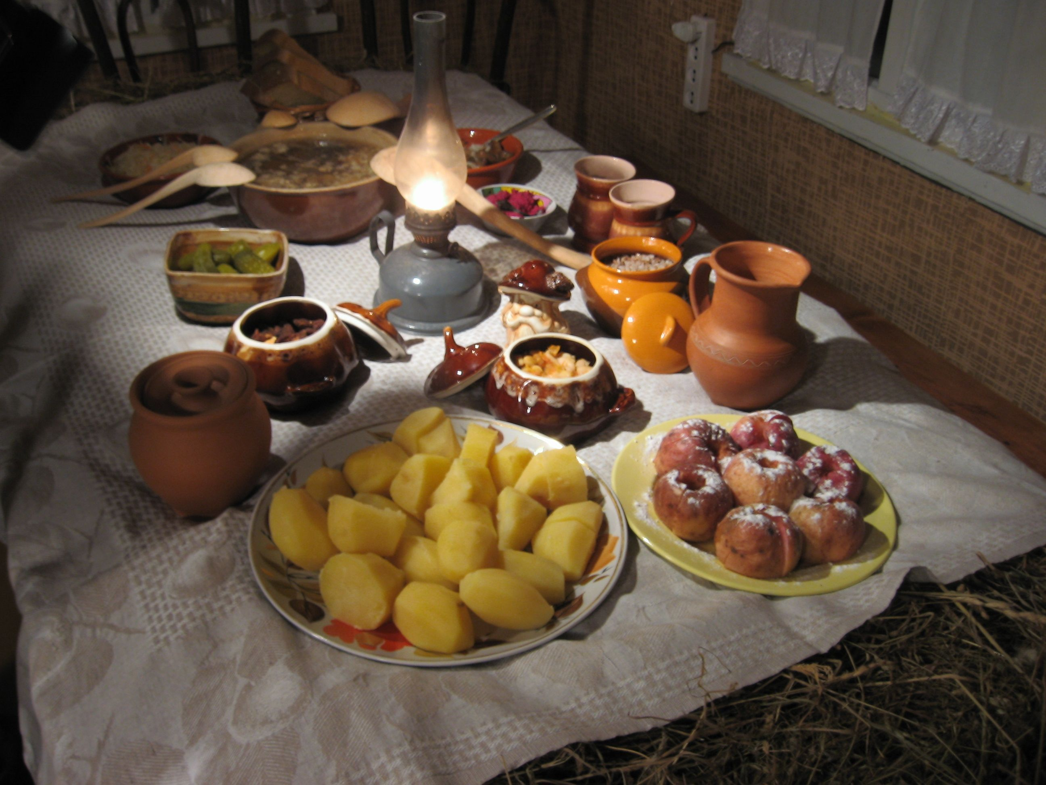
Особенное значение на Святочные торжества имела семейная трапеза. Количество приготовленных блюд обязательно было нечетным. Среди святочных угощений на столах присутствовали такие блюда, как блины, маковники, сбитни, овсяные кисели, шарики из сладких крошек.

Slide 6
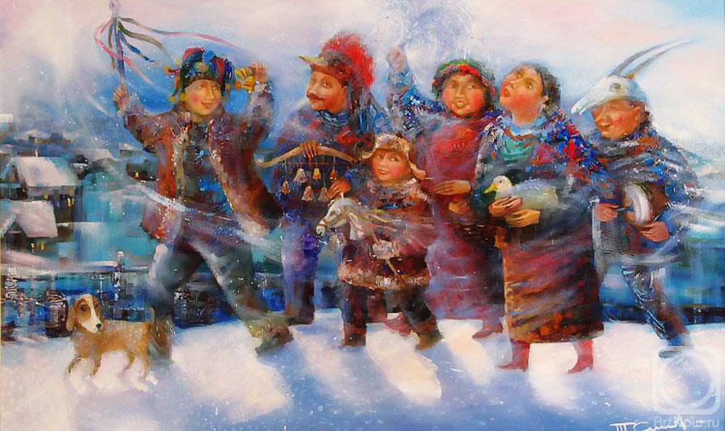
Одна из традиций праздника – переодевание в праздничные одежды, или ряженье (обычно это толкуется как образ обновления природы). Молодые люди (особенно это актуально было для старины) переодевались в праздничные одежды, плясали и веселились (все эти приметы до сих пор живы в российских деревнях). С ряженьем связано и пение колядок – праздничных песен, которыми славились хозяева домов, через которые проходили колядующие (диалектные, т.е. местные названия колядок – овсени, виноградье). Ещё одна тема колядок – это будущий урожай.

Slide 7
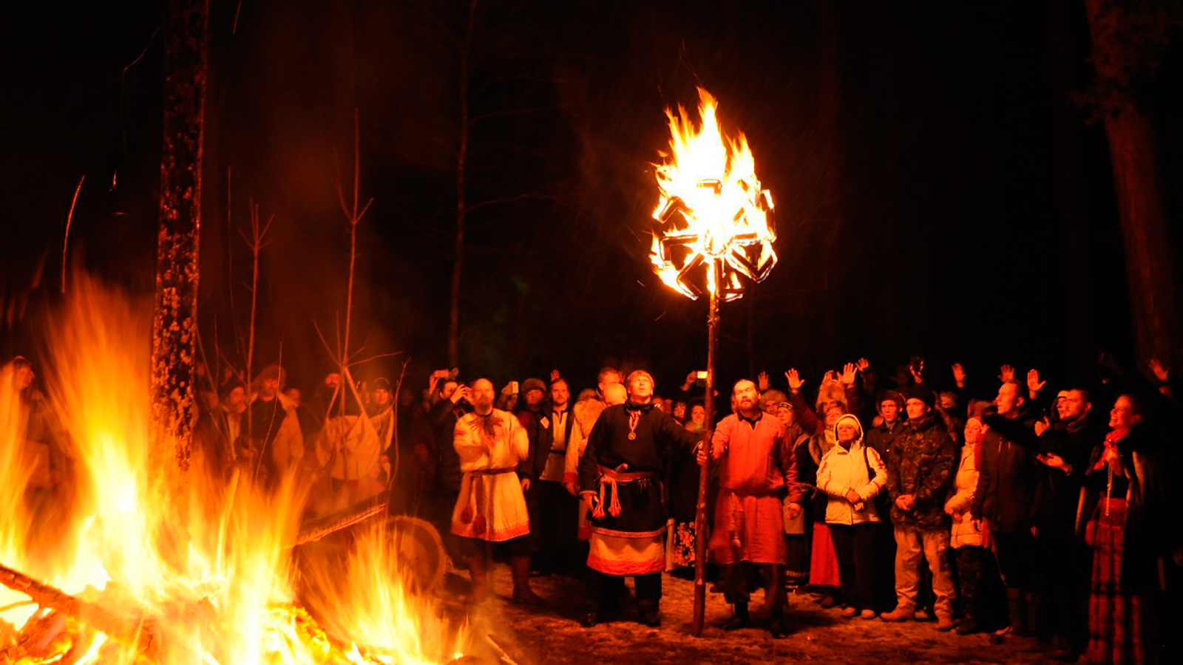
В первый же день Святок зажигается костёр, посвящённый Коляде (это также древнее божество восточных славян), – в старину этот огонь поддерживался все 12 святочных дней. Праздник в настоящее время с размахом отмечается в сельских поселениях. Одной из примет его является, например, то, что в первый вечер Святок с возвышенности спускают горящее колесо, символизирующее то, что старый год вместе со всеми его ненастьями кончился.

Slide 8
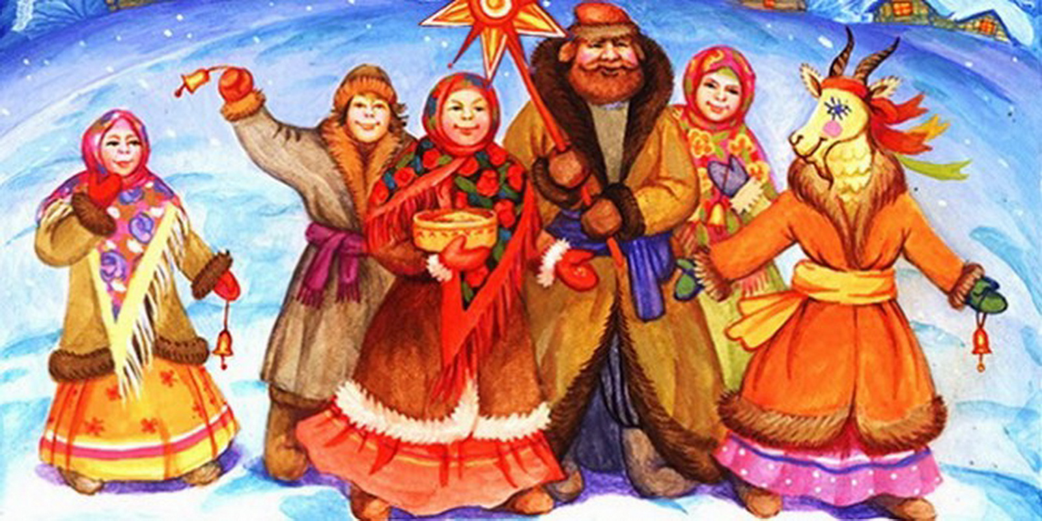
Колядующие обычно выходят из чужих домов не с пустыми руками – там их одаривают сладостями, например. Эта традиция также сохранилась в сельских поселениях России. Там до сих пор в вечер перед Рождеством Христовым ходят колядующие и поют колядки (обычно это делают маленькие дети 10-12 лет). Происходит это так: детвора входит без стука в чужой дом, начинает петь песни-колядки (про урожай), дети разбрасывают зерно по дому (обычно в прихожей), затем хозяева дома дают им сладости, и дети удаляются – колядовать в другом доме.

Slide 9
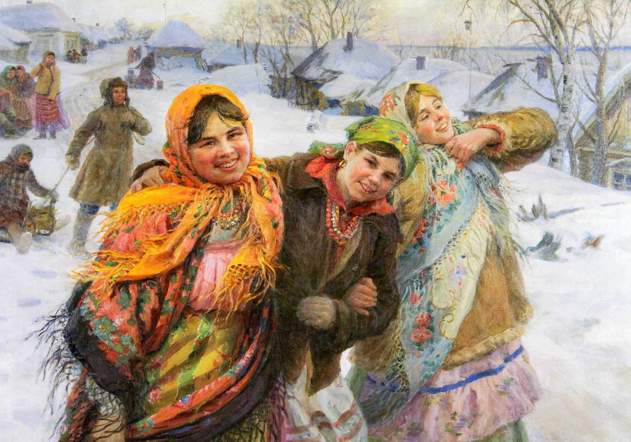
День 6-е января считается днём поста (рождественский сочельник), пост продолжается буквально до появления первой звезды на небе. К встрече Рождества Христова и пиршеству после поста готовят новую чистую одежду (работает примета «нельзя на пир являться в старой одежде»).
Если в ночь перед Рождеством загадать желание, то оно непременно сбудется.

Slide 10
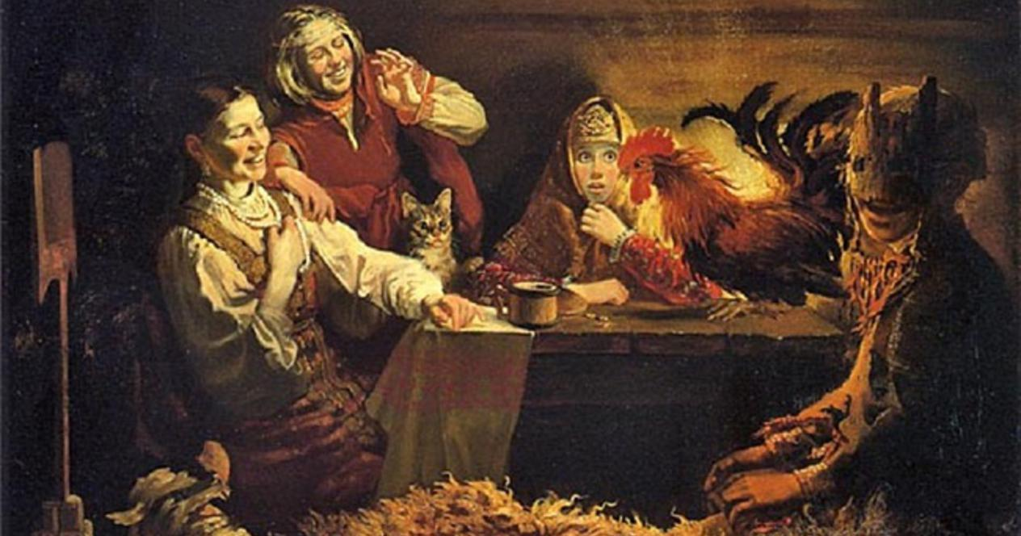
Весь день 7-е января следует либо ходить по гостям, либо принимать гостей.

Slide 11
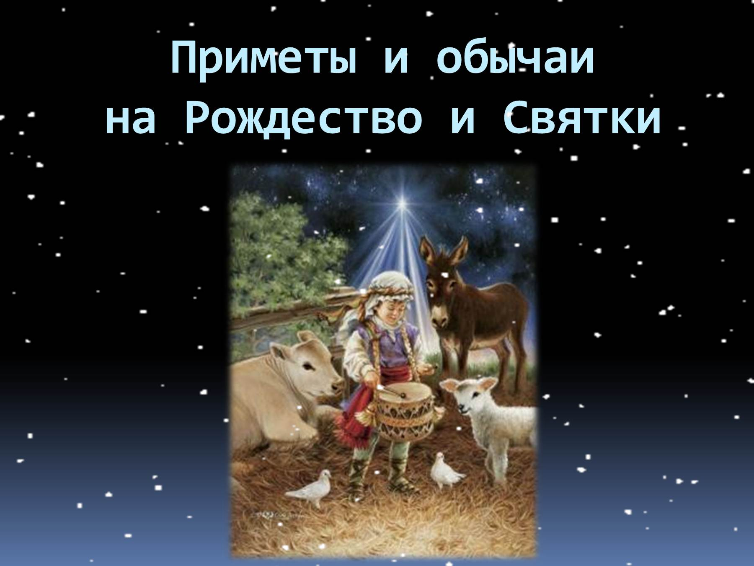

Slide 12
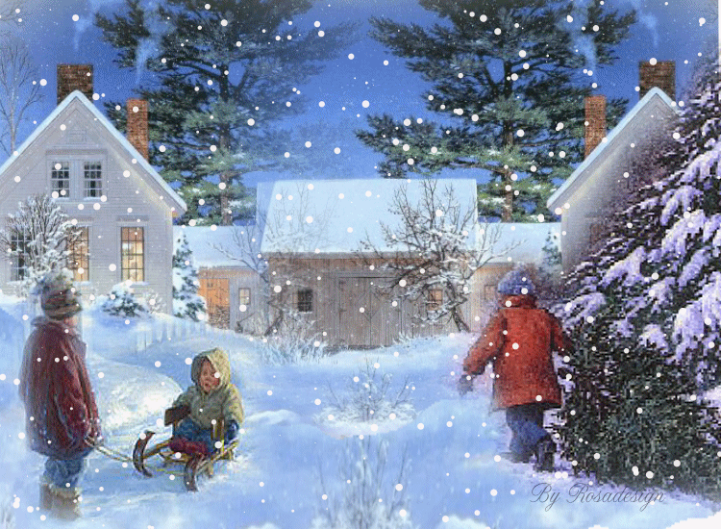
Если накануне Рождества Христова метель, то быстро снег сойдёт весной и природа начнёт покрываться ранней листвой (также означает то, что пасечники соберут большой урожай мёда). Напротив, если Рождество выдастся без морозов, то весна будет холодной.

Slide 13
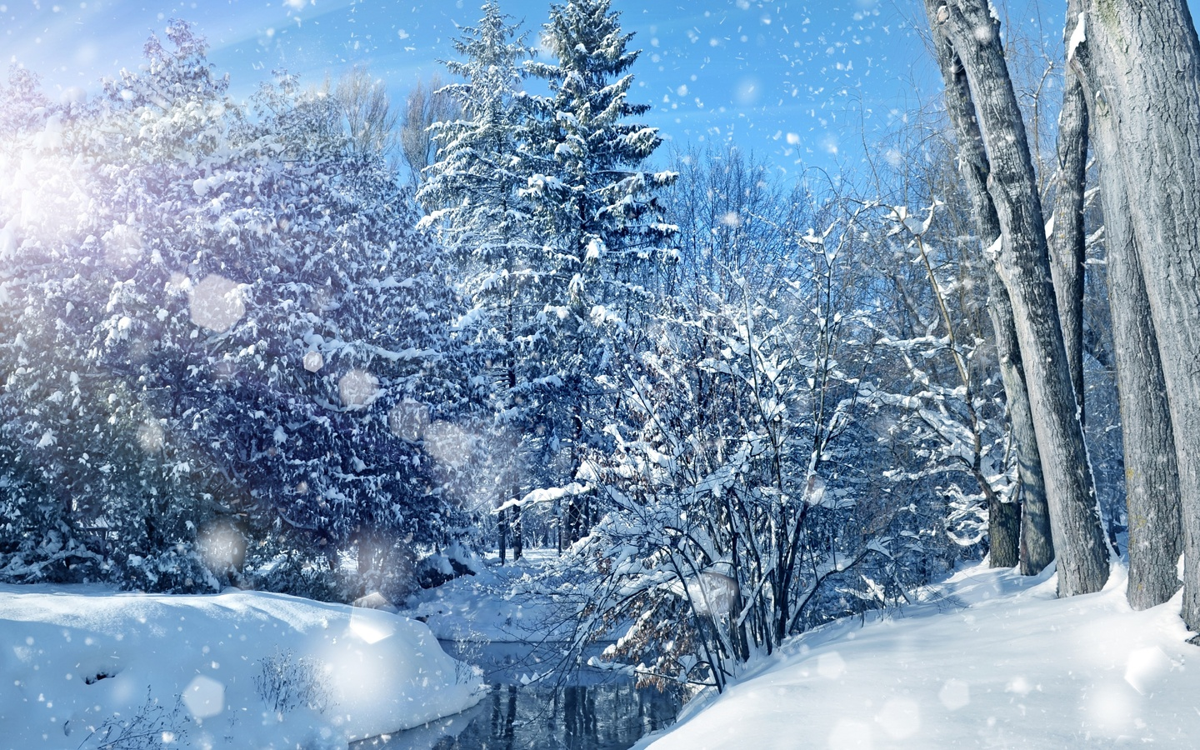
Если в первые дни Святок на деревьях иней, то будет хороший урожай хлеба. Есть и такая примета-поговорка: «С Рождественского сочельника солнце идет на лето, а зима – на мороз», т.е. солнечный день удлиняется, но вплоть до марта будут морозы.

Slide 14
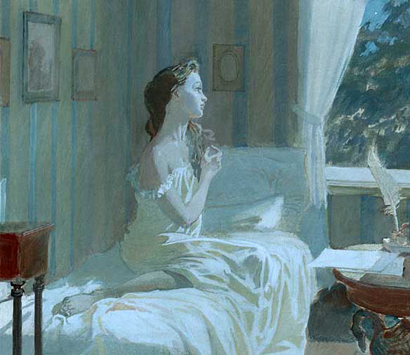
Настали святки. То-то радость!
Гадает ветреная младость,
Которой ничего не жаль,
Перед которой жизни даль
Лежит светла, необозрима;
Гадает старость сквозь очки
У гробовой своей доски,
Все потеряв невозвратимо;
И все равно: надежда им
Лжет детским лепетом…
А.С. Пушкин «Евгений Онегин»

Slide 15
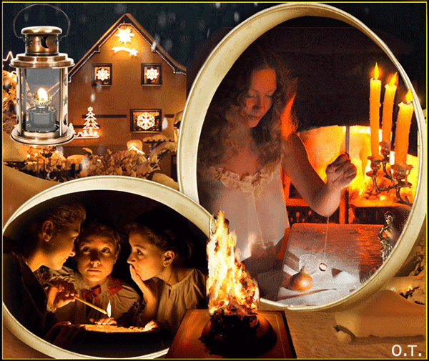
Гадания на Святки проходят в вечер рождественского сочельника (кроме того, это также вечер Васильева дня и крещенский сочельник). Помимо гаданий на урожай и на будущий год проводятся гадания на девичью судьбу (такие гадания проходят в бане, традиция, как и большинство святочных традиций, сохранилась в российских деревнях). В девичьих гаданиях принимали участие только молодые девушки, приступали они к этому, распустив волосы и сняв с себя все обереги, в том числе и православный крест.

Slide 16
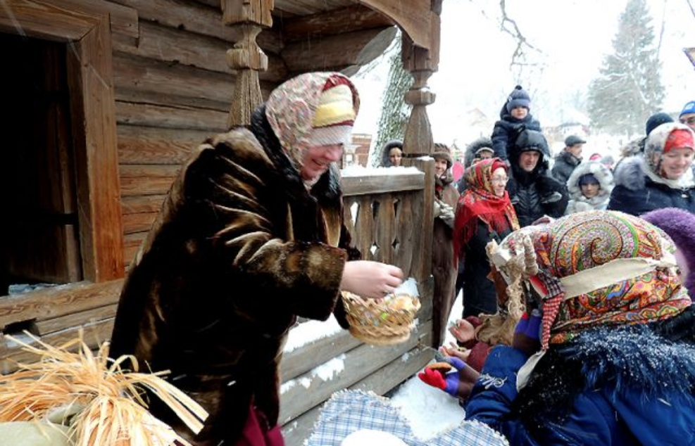
Существует традиция не выметать сор из дома в период с рождественского сочельника до дня 14-го января (церковный новый год), потом весь этот сор, собранный вместе, сжигается за один раз во дворе (так несчастья прошедшего года уходят в прошлое).

Slide 17
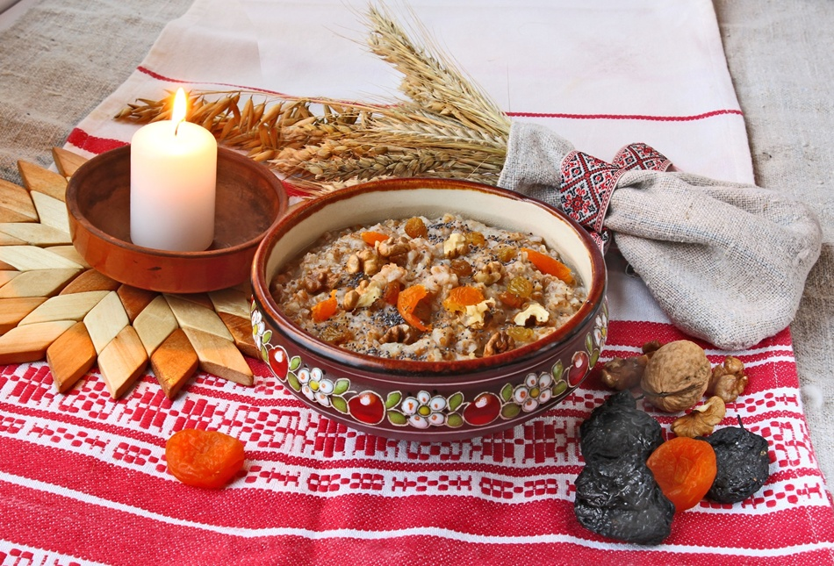
Главное блюдо – кутья (распаренные зёрна пшеницы и ягоды, например, изюм). Кроме того, на столе стояли блины и овсяный кисель.

Slide 18
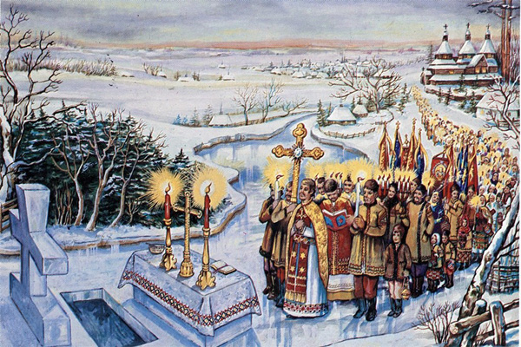
2-я неделя Святок, т.е. «страшная» неделя, ознаменовывается тем, что дома окропляются святой водой, мелом ставятся кресты на внешних и внутренних дверях, помещения окуриваются ладаном (присутствие нечистой силы даёт о себе знать таким образом).
«Страшная» неделя также важна подготовкой к встрече Крещения Господня (прорубаются проруби во льду, загодя освящается вода в церквях).

Slide 19
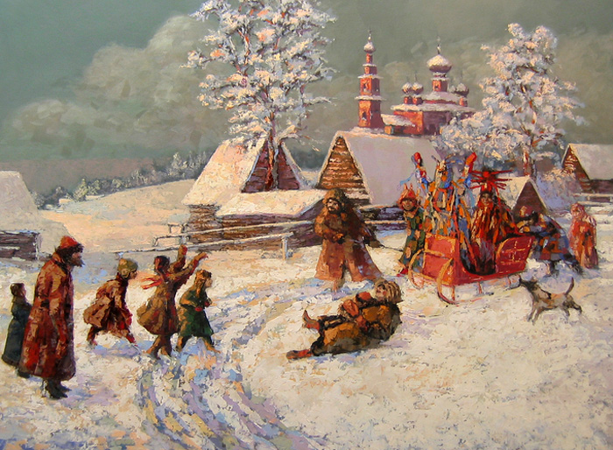
Таковы святочные дни, являющиеся переходом от одного глобального православного праздника к другому. Они соединили в себе множество православных и языческих черт, став своеобразной данью памяти седой старине.

Slide 20
